Slide 1



Slide 2


*Kiến thức, kĩ năng:
- Viết được 3-4 câu kể về một hoạt động em tham gia cùng các bạn.
- Tự tìm đọc, chia sẻ với bạn một bài thơ về tình bạn.
*Phát triển năng lực và phẩm chất:
- Phát triển kĩ năng đặt câu kể về hoạt động của con người gần gũi vơi trải nghiệm của học sinh.
- Biết bày tỏ cảm xúc, tình cảm qua bài thơ.

Slide 3

1

Slide 4


Slide 5
2

Slide 6
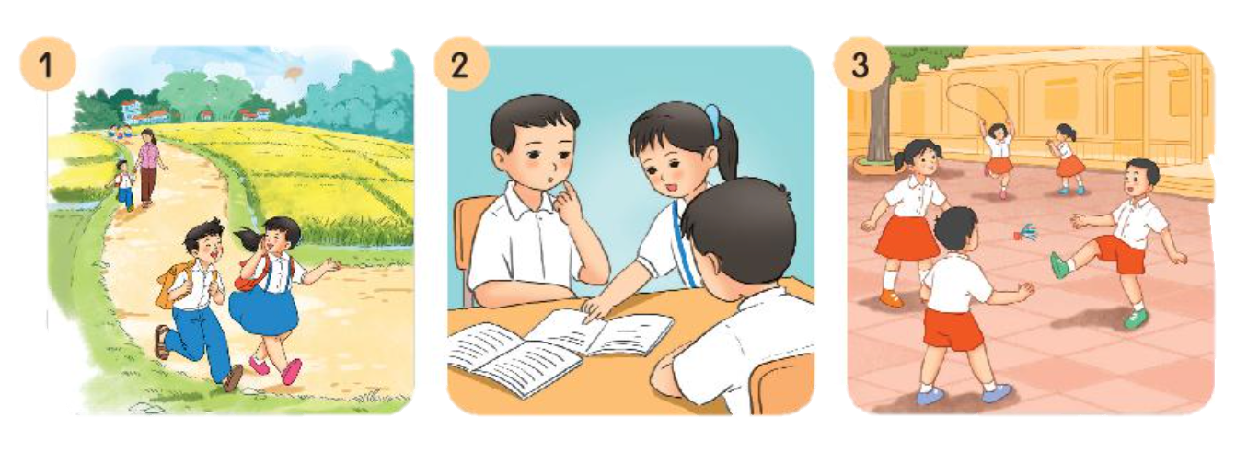


Slide 7
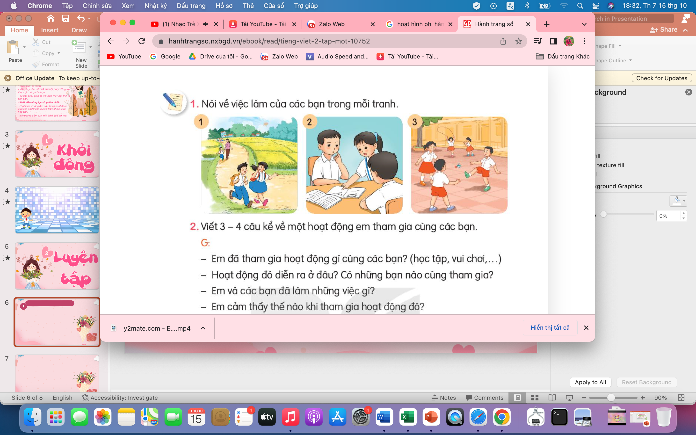

Hai bạn nhỏ đang đi học, vì hai bạn mặc đồng phục, trên vai khoác cặp,…

Slide 8
Ba bạn đang trao đổi bài. Bạn ngồi giữa đang chỉ tay vào quyển sách. Hai bạn ngồi bên chăm chú lắng nghe.

Slide 9
Các bạn HS đang vui chơi. Có ba bạn đang chơi đá cầu. Một bạn nam đang giơ chân đá quả cầu. Hai bạn còn lại trong tư thế nhận cầu. Ở phía xa, có hai bạn đang chơi nhảy dây.

Slide 10
Em đã tham gia hoạt động gì cùng các bạn?
Hoạt động đó diễn ra ở đâu? Có những bạn nào cùng tham gia?
Em và các đã làm những việc gì?
Em cảm thấy thế nào khi tham gia hoạt động đó?

Slide 11
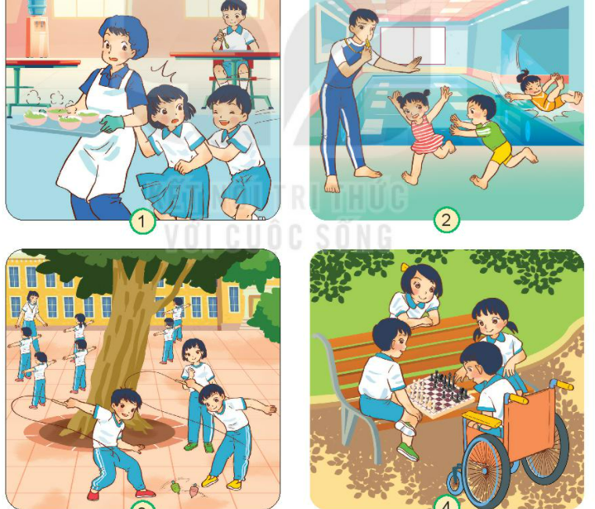


Slide 12
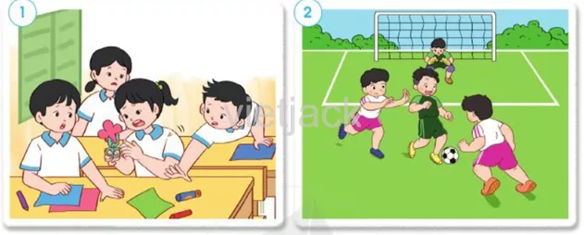

Slide 13
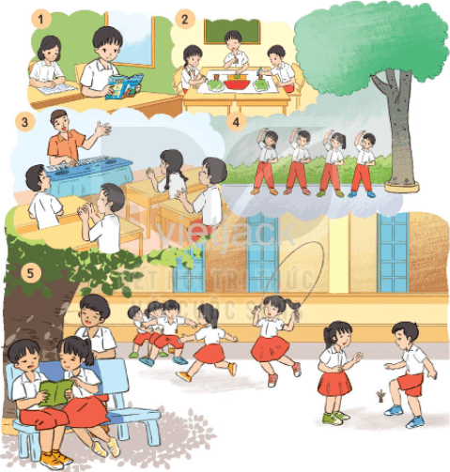


Slide 14


Bài mẫu 1:
Hôm nay, trường em đã tổ chức Tết Trung thu. Tất cả học sinh trong trường đều được tham dự. Các tiết mục văn nghệ lần lượt diễn ra. Sau đó, chúng em được tham gia trò chơi của chị Hằng và chú Quậy. Cuối cùng, em và các bạn trở về lớp để phá cỗ. Em cảm thấy rất vui vẻ và thích thú.

Slide 15
Bài mẫu 2:
Hưởng ứng ngày Nhà giáo Việt Nam, lớp chúng em sẽ tham gia biểu diễn một tiết mục văn nghệ. Cả lớp sẽ trình bày bài hát “Bụi phấn”. Em và các bạn trong đội văn nghệ đã cùng nhau tập luyện rất hăng say. Em mong rằng tiết mục sẽ được mọi người yêu thích.

Slide 16
3

Slide 17
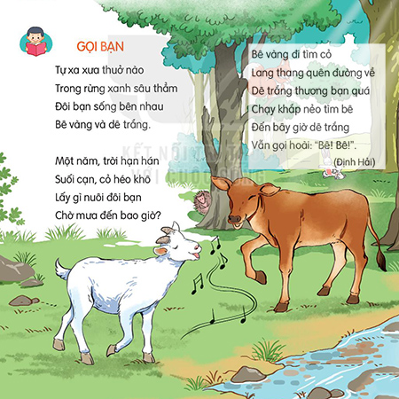
Tên bài thơ
Tên tác giả

Slide 18


Slide 19



GIÁO ÁN ĐƯỢC CHIA SẺ MIỄN PHÍ BỞI
WWW.HANHTRANGGIAOVIEN.COM
GIÁO ÁN ĐƯỢC CHIA SẺ TẠI
https://www.hanhtranggiaovien.com

